Slide 1
RIABILITAZIONE DELLE SINDROMI NEUROLOGICHE DI INTERESSE REUMATICO
SDR CANALICOLARI

Slide 2
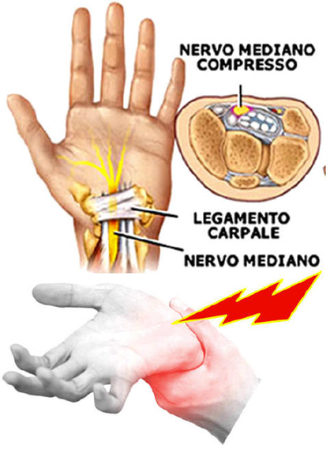
sindrome canalicolare o neuropatia da intrappolamento
Una sofferenza nervosa localizzata, di un nervo periferico per compressione meccanica
E’ una forma di neuropatia meccanica

Slide 3
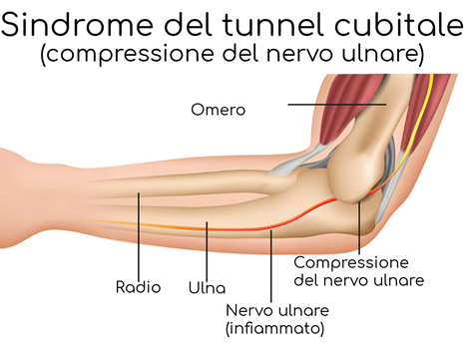
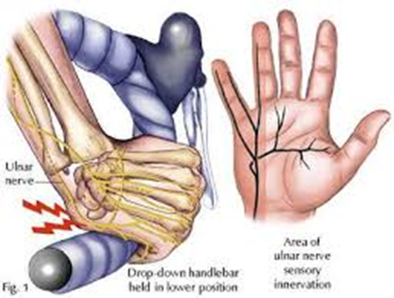
L’intrappolamento accade più frequentemente nella zona anatomica in cui il tronco nervoso può essere compresso o a livello di un tunnel osteofibroso oppure per un cambiamento di direzione, in corrispondenza di una struttura fibroso-tendinea o muscolare.

Slide 4
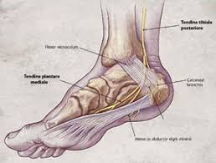
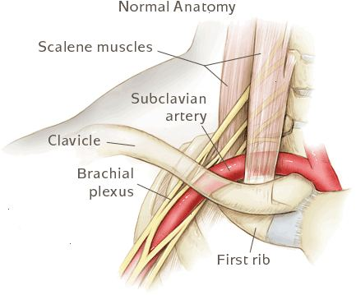
Le più comuni
sdr del tunnel carpale
Sdr del tunnel cubitale
sdr del canale di Guyon
sdr dello stretto toracico
sdr del tunnel del tarso
sdr “double crush” e “multiple crush”

Slide 5
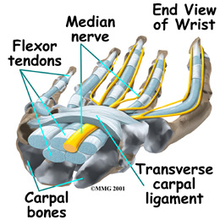
SINDROME DEL TUNNEL CARPALE - CTS
La più frequente sindrome canalicolare
La compressione del n. mediano avviene a livello del canale del carpo
Esordio più comune: donne tra i 30 e i 50 anni.

Slide 6
I fattori di rischio comprendono l’artrite reumatoide o altre artropatie del polso, diabete mellito, ipotiroidismo, acromegalia, amiloidosi primitiva o da dialisi
si riconosce fra le sue cause un’alterazione ormonale nelle donne, nel periodo del climaterio, in gravidanza e/o durante l’allattamento o durante un trattamento ormonale contraccettivo, per la ritenzione idrica a livello della guaina sinoviale dei tendini flessori delle dita, in particolare nelle ore notturne.
Le attività o i lavori che richiedono flessione ed estensione ripetute del polso possono contribuire all'insorgenza, ma raramente.
Talvolta secondaria a traumi maggiori: esiti di frattura del polso
La maggior parte dei casi è idiopatica.

Slide 7
Patogenesi occupazionale
una delle più frequenti patologie muscolo-scheletriche di origine occupazionale correlate al lavoro manuale.
associazione con i lavori ripetitivi, sia in presenza (rischio più elevato) che in assenza di applicazione di forza elevata.
prolungati e/o ripetitivi movimenti di flesso-estensione del polso (in minor misura anche la flessione delle dita) provocano un aumento della pressione all’interno del tunnel carpale

Slide 8
Ipotesi di instabilità funzionale del polso
Sebbene siano molte le persone che soffrano di questa neuropatia, non sono state ancora riconosciute delle cause ben definite.
Tra le ipotesi funzionali c’è anche quella riguardante la perdita di stabilità dell’articolazione, soprattutto nel movimento di estensione.

Slide 9
Diagnosi
Storia clinica ed EMG
Utile anche un esame radiografico del polso se si sospettano problemi osteoarticolari a livello del polso.

Slide 10
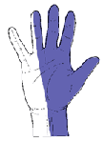
Valutazione riabilitativa
Anamnesi
Esame soggettivo dei sintomi:
  Dolore e parestesie alle prime tre dita e al bordo radiale del 4° dito; si acutizza nelle ore notturne;
  nelle prese fini, soprattutto se mantenute (cucire, scrivere, ricamare …);
  Successivamente anche nelle prese di forza: non riesce ad aprire barattoli, macchina del caffè, possono cadere degli oggetti …

Slide 11
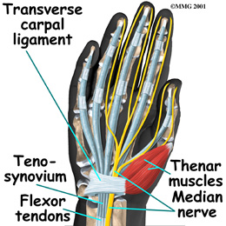
Esame obiettivo
Ispezione e palpazione: a volte visibile l’ipotrofia dell’eminenza thenar
Valutazione della forza: deficit funzionale nelle prese (aprire un barattolo, tenere una bottiglia …)
Eminenza tenar: abduttore breve del pollice, opponente del pollice, il flessore breve capo superf., ma non l’adduttore del pollice ➔ n. ulnare e non gli interossei
I lombricali solo i primi due

Slide 12
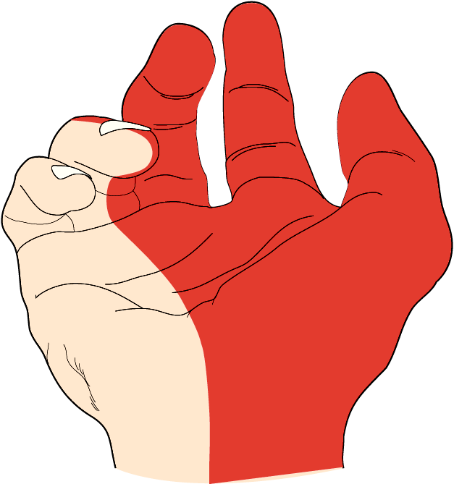
Valutazione della sensibilità
Fasi iniziali: formicolii, sensazione di intorpidimento o gonfiore della mano
Successivamente dolore
Se si aggrava verso la sdr compressiva: ipo-anestesia (e altri sintomi di deficit: ipo/atrofia, ipo/astenia)

Slide 13
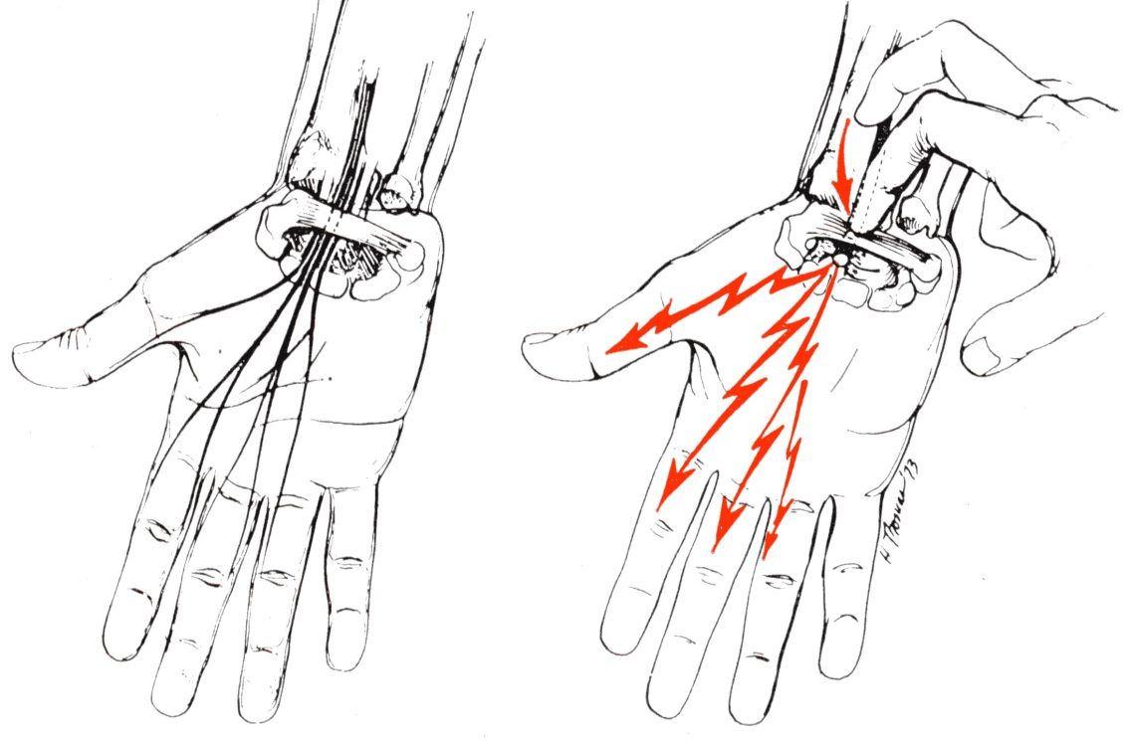
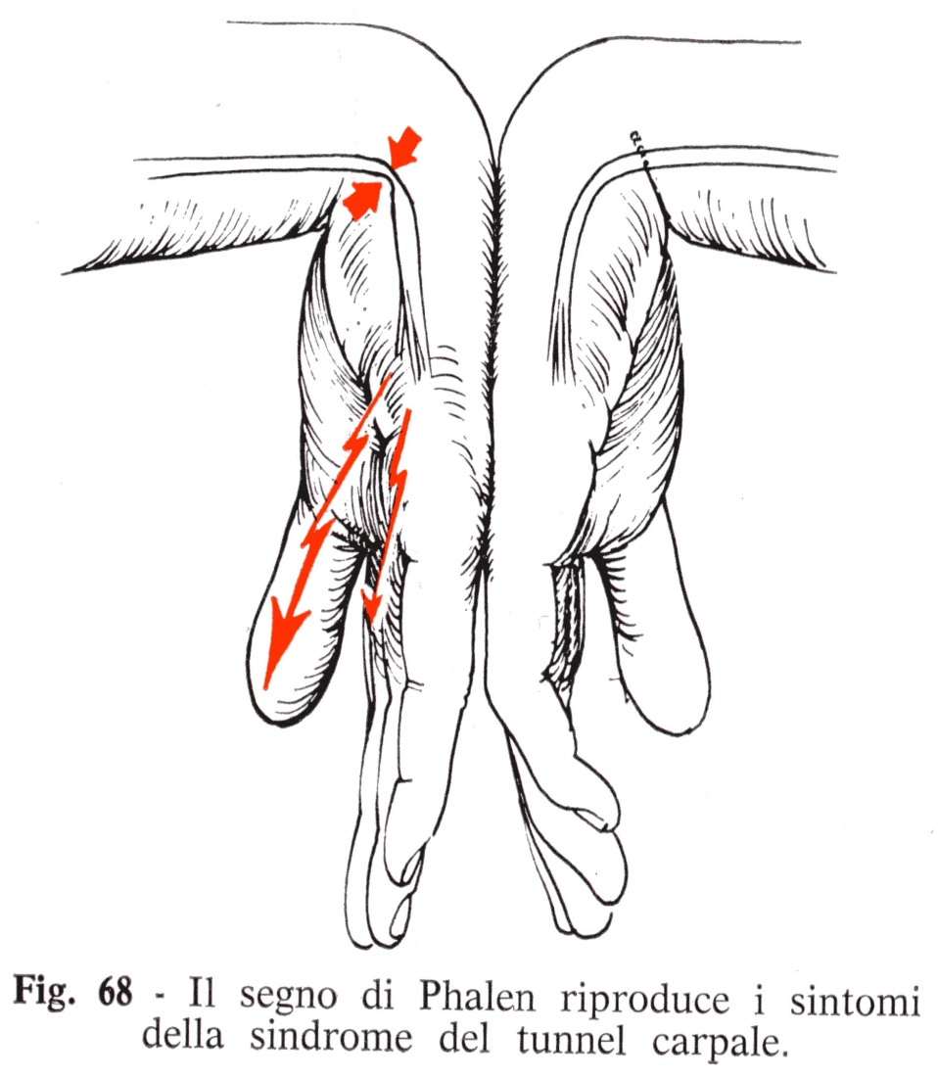
Test provocativi
Test di Tinel:
Percussione sopra
Il tunnel carpale
Phalen e controPhalen:
Flessione ed estensione
Per 1 minuto o fino
All’insorgenza dei sintomi

Slide 14
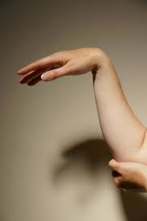
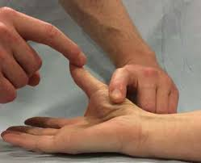
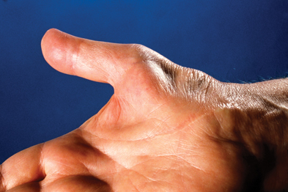
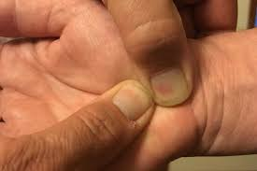
Flick sign: svegliarsi con le dita intorpidite e provare sollievo nello scuotere la mano
forza
dell’abduttore
Ipotrofia tenare
Compression test

Slide 15
American Family Physician, 2016

Slide 16
Diagnosi differenziale
Valutare il rachide cervicale ➔ eventuale radicolopatia di C6
Valutare eventuale coinvolgimento del pollice ➔ rizoartrosi o tendinite di De Quervain
In generale valutare tutto l’arto superiore per escludere altri coinvolgimenti neuropatici o articolari

Slide 17
Indagini strumentali
L’elettromiografia evidenzia un ritardo della conduzione sensitiva; nei casi più gravi anche il rallentamento della conduzione motoria del nervo mediano
Per il chirurgo ortopedico è l’indagine di conferma diagnostica e di sostegno per l’indicazione chirurgica/conservativa

Slide 18
Classificazione neurofisiologica:
6 livelli di gravità
Negativo, solo segni clinici con EMG negativa
Minimo, reperti anormali solo ai test elettrodiagnostici più sensibili (comparativi o segmentari)
Lieve: rallentamento della Velocità di Conduzione Nervosa Sensitiva tratto dito polso, Latenza Media Distale nella norma
Medio: rallentamento SNCV tratto dito-polso, aumento DML
Grave: assenza della risposta sensitiva nel segmento dito-polso con DML aumentata
Estremo: atrofia dell’eminenza thenar, assenza della risposta motoria

Slide 19
Trattamento a seconda della severità
conservativo
chirurgico

Slide 21
Trattamento conservativo
Terapia infiltrativa con cortisonici
Trattamento riabilitativo

Slide 22
Iniezioni locali di corticosteroidi
Rw Cochrane, 2007: beneficio nei sintomi per 1mese; altre evidenze, da 10 settimane fino ad 1 anno di sollievo e procrastinamento della chirurgia
Meglio se la procedura iniettiva è guidata per un accurato posizionamento dell’ago: rischio di lesione nervosa o rottura tendinea.
Può essere ripetuta dopo 6 mesi
Se i sintomi recidivano dopo due tentativi, andrebbero valutati altri trattamenti.

Slide 23
Farmaci per via orale
Prednisone può essere consigliato (dal medico) per 10-14 giorni con miglioramento dei sintomi e della funzione, anche se meno efficace della infiltrazione
FANS, diuretici, vitamina B6 sono considerate terapie inefficaci.

Slide 24
Trattamento fisioterapico
Vi sono evidenze limitate di efficacia con:
  Mobilizzazione del carpo
  Ultrasuono terapia
  Esercizi di neurodinamica
Vi sono evidenze di efficacia con:
  Le ortesi di polso

Slide 25
Obiettivi trattamento riabilitativo in fase lieve o moderata di coinvolgimento sono
Ridurre il dolore
Mantenere il trofismo e la forza

Slide 27
Mobilizzazione del nervo mediano
Distal nerve tensioning:
il polso sintomatico viene portato in 6 differenti posizioni, per 5-10 ripetizioni, mantenendo la posizione per 5-7 secondi, ripetendo la sessione per 3-5 volte al giorno

Slide 28
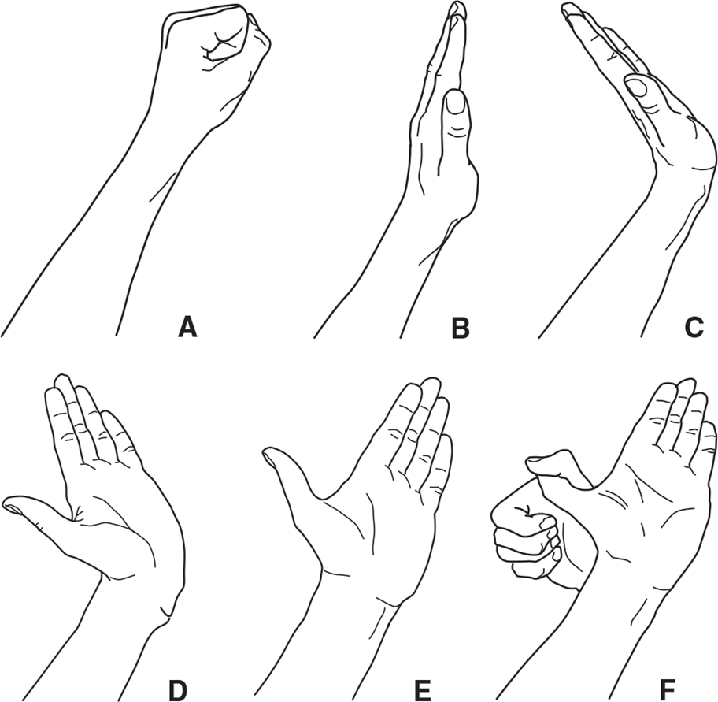
Polso in posizione neutra con dita e pollice in flessione
Estensione di dita e pollice
Aggiungi estensione di polso
Aggiungi estensione di pollice
Supinazione dell’avambraccio
Aggiunti una leggera tensione al pollice

Slide 29
Distal nerve tensioning
3 studi riportano no differenze nei test elettrodiagnostici e nel dolore tra i gruppi dopo il trattamento.
4 studi riportano che no differenze negli outcome funzionali tra i pazienti che fanno questo tipo di esercizi e indossano un tutore, rispetto a quelli che indossano solo il tutore
tuttavia, i partecipanti che indossavano solo l’ortesi da polso hanno riportato risultati delle prestazioni funzionali migliorati rispetto ai partecipanti che eseguivano solo gli esercizi

Slide 30
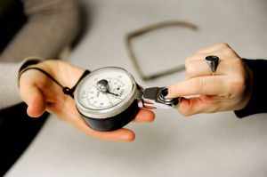
2 studi hanno riportato un aumento della ”pinch strength” nei partecipanti assegnati al distal nerve tensioning con ortesi di polso se comparati ai partecipanti assegnati alla solo ortesi di polso.

Slide 31
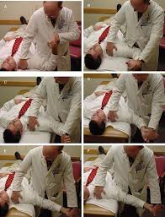
Mobilizzazione del nervo mediano
Upper quarter nerve tensioning
1 studio non trova differenze nel dolore tra l’utilizzo di ortesi o l’utilizzo di ortesi combinato con questa tecnica di mobilizzazione

Slide 32
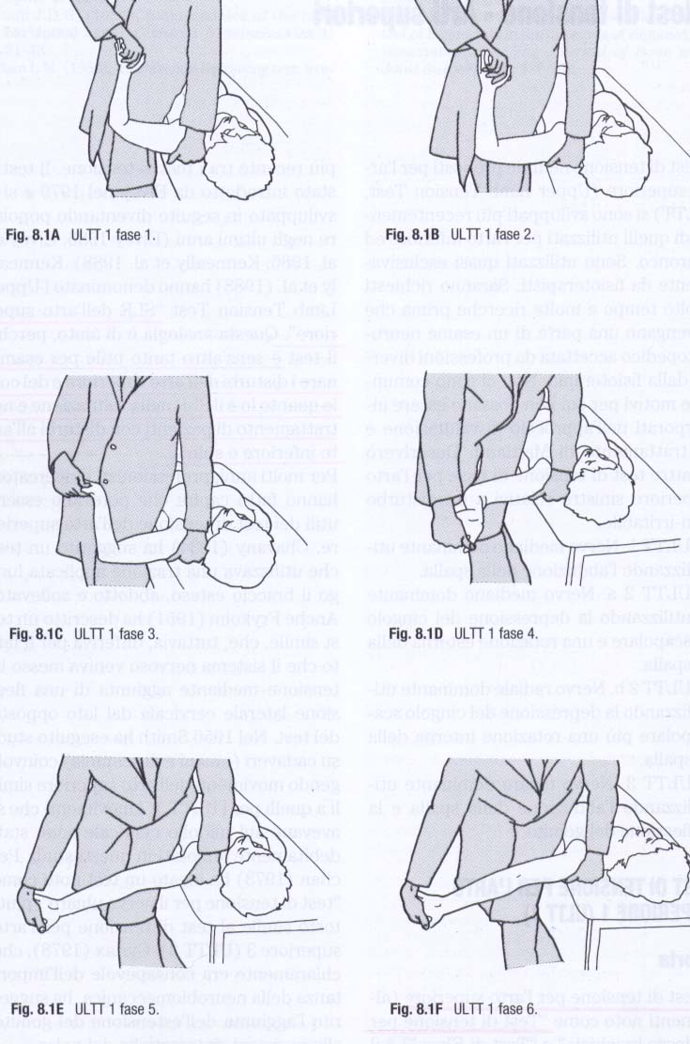
Upper Limb Tension Test – ULTT 1
Test neurodinamico
Il “Lasegue” dell’arto superiore
NB: è più facile aggravare i sintomi dell’arto superiore che quelli degli arti inferiori.
Meglio valutato il n. mediano
Vedi “Mobilizzazione del sistema nervoso” Butler Ed. Masson

Slide 33
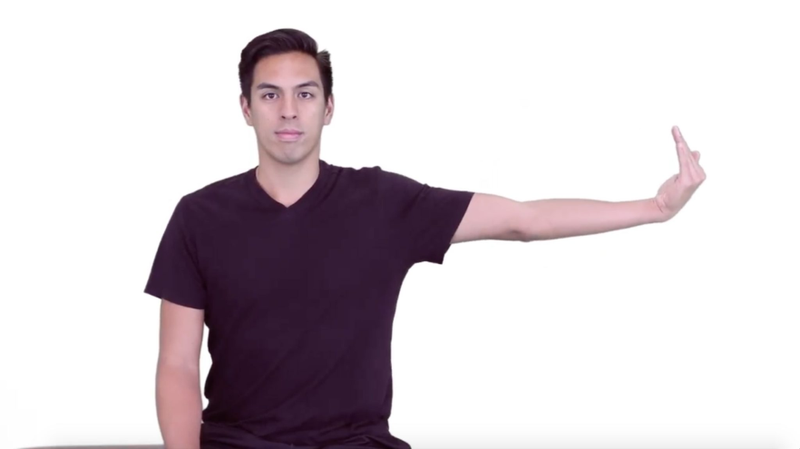
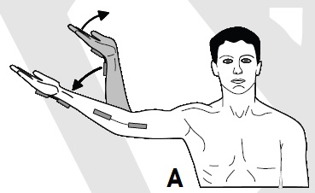
Mobilizzazione del nervo mediano
Nerve sliding
Polso in estensione e flessione delle dita, alternare con polso in flessione e dita in estensione
Flessione del gomito seguita dall’estensione del polso, alternata a estensione del gomito con flessione del polso

Slide 34
Nerve sliding
Frequenza: 10 ripetizioni per 10 volte al giorno
Uno studio di alta qualità metodologica ne ha studiato gli effetti sul CTS, riportando che non vi sono differenze significative tra i pazienti assegnati agli esercizi di scorrimento neurotendineo vs i pazienti assegnati solo alle ortesi, negli outcome relativi a:
  Test elettrodiagnostici
  Performance funzionali
  Dolori o alterazioni sensitive

Slide 35
Sintesi esercizi neurodinamica
Non vi sono evidenze sufficienti per consigliare una tecnica piuttosto che un’altra
Vi sono evidenze sufficienti per consigliarle insieme all’utilizzo di un’ortesi di polso
Può essere prudente valutare la «caricabilità» del sistema paziente per valutare il tipo di progressione neurodinamica da proporre (dal locale al globale? Dal distale al prossimale?)

Slide 36
Esercizi per lo scorrimento tendineo
Vi sono studi che hanno dimostrato una fibrosi non infiammatoria e un ispessimento del tessuto connettivo subsinoviale, che si trova tra il tendine flessore e la borsa tenosinoviale ulnare all'interno del tunnel carpale.
Il nervo mediano e i tendini flessori sono collegati da questo tessuto connettivo subsinoviale multistrato.
In pazienti con CTS, questo tessuto connettivo è ispessito e può limitare lo scorrimento del nervo mediano su entrambi i lati e piani longitudinali e indurre traumi continui, anche sotto al normale movimento dell'arto.

Slide 37
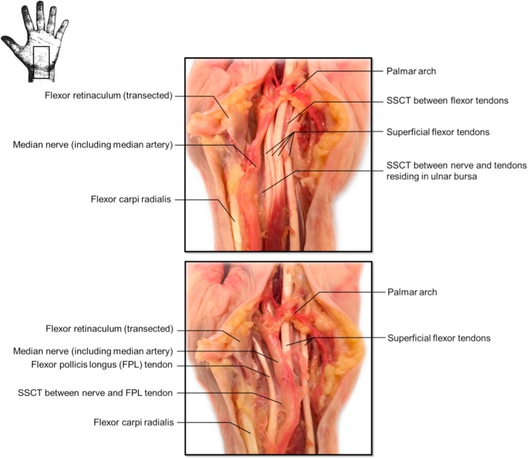

Slide 38
Esercizi per lo scorrimento tendineo
Per ridurre le aderenze all'interno del tunnel carpale, esercizi di scorrimento di tendine e nervo sono stati utilizzati come componente nel trattamento per CTS.
Questi esercizi dovrebbero migliorare i sintomi allungando le aderenze all'interno del canale carpale, riducendo l'edema tenosinoviale, migliorando il ritorno venoso e riducendo la pressione all'interno del tunnel carpale.

Slide 39
Treatment of carpal tunnel syndrome with nerve and tendon gliding exercises. Am J Phys Med Rehabil 2002;81(2):108-113.
The five positions in which fingers are placed in tendon gliding exercises: 1, straight; 2, hook; 3, fist; 4, tabletop; 5, straight fist.
Adopted from Akalin E, El O, Peker O, et al.

Slide 40
Discussione
«Gli esercizi di scorrimento del tendine possono, non solo fornire il massimo differenziale scivolando entrambi i tendini flessori, ma possono anche allungare l’interconnessione delle fibre di collagene nel tessuto connettivo subsinoviale e migliorare la lubrificazione del liquido sinoviale nella borsa del tunnel carpale»

